Slide 1
王平
中国经济体制改革杂志社
2016年7月25日. 香港
中国农业的历史转型
与土地集中

Slide 2
中国农村正在经历千年来从未遇到过的工业化、城市化浪潮的巨大冲击，对这一冲击的影响以及由此带来的未来路向如何，一下子还看不清，判不准。以不变应万变不是一条可行的道路。

Slide 3
我们面临的挑战
经历30多年急速的工业化城市化以后，中国已由“乡土中国”转型为“城乡中国”，到2015年，中国以常住人口统计的城市化率已达到 56.1% ，以户籍人口统计的城市化率为 39.9%，通俗地讲，中国已是一半农村人，一半城里人。它对乡村社会和农业所带来的冲击也是始料不及的。

Slide 5
对村庄特性缺乏基本认识下的村外要素向村庄的渗透：
——政府主导的新农村建设运动；
——少数精英的乡村改造；
——资本乐观地进入村庄和农业。

Slide 6
从历史和现实的维度看，这场由乡下人离开村庄引发的革命的事实与走向：
——给乡村社会带来了怎样的变化（重点观察村社制度和农民与土地的关系）；
——使农业形态和发展方式有了怎样的变化；
——乡村和农业转型的端倪与可能路向。

Slide 7
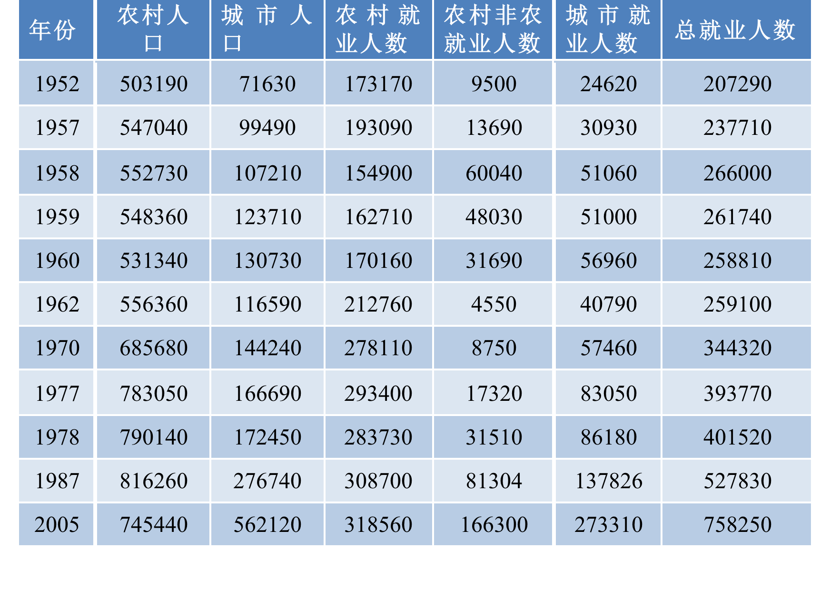
农民被排斥在工业化城市化进程之外。

Slide 8
中国农业进入历史转型期

Slide 9
1、农业的基础性地位变化
1978-2014年，农业产值份额由27.9%下降到9.2%以下；

Slide 10
1978-2014年，第一产业的就业人数比重从70.5%降低到29.5%。

Slide 11
2、村庄变化
——行政村数量减少。1985年时，全国行政村数量为94.1万个。2014年时已经减少到58.4万个。在不到30年的时间里，全国行政村数量减少了35.7万个，降幅达35.5%。
——村民小组数量大幅缩减。1997年村民小组535.8万个，到2013年时减少到497.2万个，16年的时间里，村民小组减少了38.6万个。

Slide 12
——村庄劳力外流。千村调查：只有6. 5%的村庄没有劳动力向外流动。外流劳动力1 - 25%的村庄占29 . 3 %，外流劳动力40. 2%的占26- 50%，外流劳动力51 -75%占17.4%，6. 5%的村庄外流劳动力超过75 %。

Slide 13
3、农户分化

Slide 14
4、土地权利安排状况
耕地所有权的状况与变化（2010-2013）单位：亿亩
年份 |  | 2010 | 2011 | 2012 | 2013
归村所有 | 面积 | 5.1 | 5.21 | 5.34 | 5.81
 | 比例 | 37.79% | 37.86% | 38.45% | 41.12%
归组所有 | 面积 | 6.87 | 6.95 | 7.02 | 7.28
 | 比例 | 50.86% | 50.51% | 50.51% | 51.52%
归乡镇集体经济组织 | 面积 | 1.53 | 1.6 | 1.53 | 1.04
 | 比例 | 11.35% | 11.63% | 11.04% | 7.36%
总计 |  | 13.5 | 13.76 | 13.9 | 14.13

Slide 15
5、土地流转与租赁市场

Slide 16
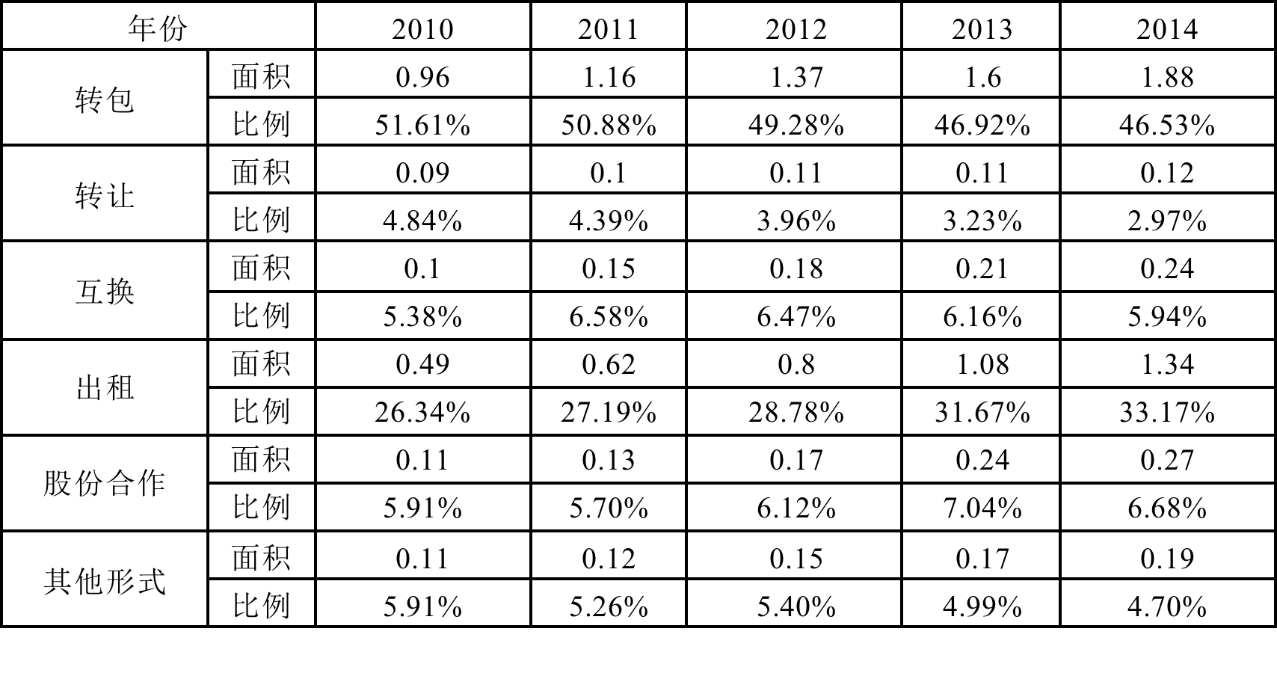

Slide 17
6、农户经营规模的差异
不同类型农户实际经营土地规模统计（单位：亩/户）
 | 2004 | 2005 | 2007 | 2009 | 2012
农业户 | 14.10 | 15.86 | 16.43 | 16.98 | 17.59
一兼户 | 7.76 | 8.26 | 9.18 | 9.74 | 10.68
二兼户 | 4.33 | 4.51 | 4.63 | 4.90 | 4.93
非农业户 | 0.94 | 0.76 | 0.68 | 0.80 | 0.81
全部农户 | 7.88 | 8.21 | 8.40 | 8.67 | 8.32

Slide 18
不同经营规模农户的变化（单位：万户）
经营规模 |  | 2010 | 2011 | 2012 | 2013 | 2014
 |  | 农户数 | 农户数 | 农户数 | 农户数 | 农户数
10亩以下 | 面积 | 22390.6 | 22659.3 | 22531.2 | 22666.4 | 26210.5 （98.71%）
 | 比重 | 85.80% | 85.94% | 86.11% | 85.96%
10-30亩 | 面积 | 2824.9 | 2819.3 | 2742 | 2711.8
 | 比重 | 10.82% | 10.69% | 10.48% | 10.28%
30-50亩 | 面积 | 609 | 611.4 | 603.6 | 673.6
 | 比重 | 2.33% | 2.32% | 2.31% | 2.55%
50-100亩 | 面积 | 201.1 | 197.1 | 204.9 | 225.8 | 235.4
 | 比重 | 0.77% | 0.75% | 0.78% | 0.86% | 0.89%
100-200亩 | 面积 | 48.8 | 53.2 | 56.9 | 62.9 | 75
 | 比重 | 0.19% | 0.20% | 0.22% | 0.24% | 0.28%
200亩以上 | 面积 | 23.3 | 25.7 | 25.7 | 28.9 | 31
 | 比重 | 0.09% | 0.10% | 0.10% | 0.11% | 0.12%

Slide 19
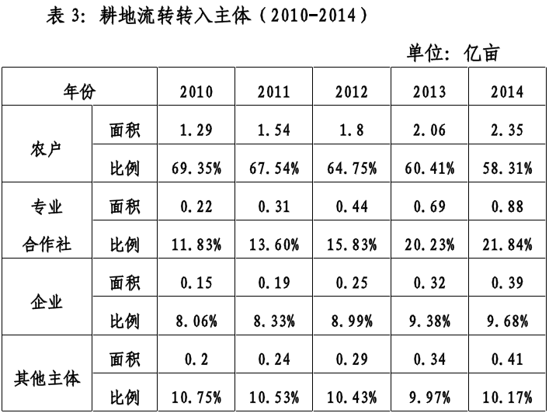
7、农地经营主体发生变化
从流转土地来看，尽管农户仍是土地转入的主体，但接包主体趋于多元化。

Slide 20
8、农作方式变化
农作物用工成本上升、用工数较少。

Slide 21
主要作物亩均用工量

Slide 22
各类农业机械投入增长

Slide 23
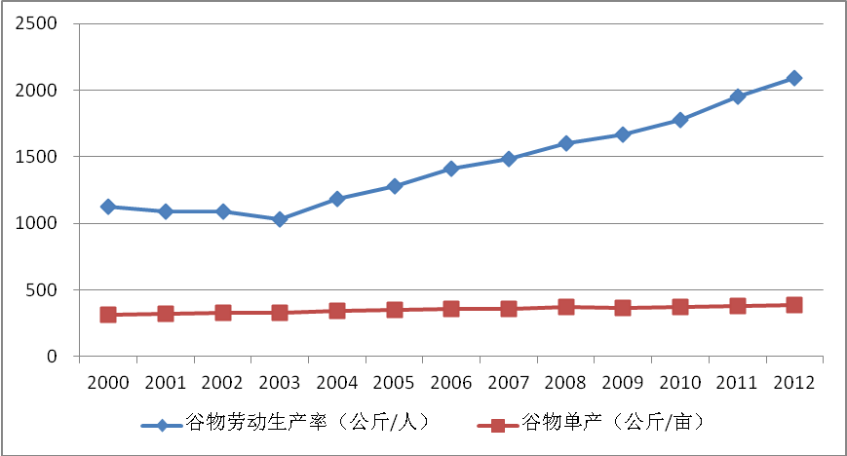
9、农业发展方式转变
土地和劳动生产率的变化

Slide 24
十字路口的农业发展道路

Slide 25
(一）村落的未来
——因人口流动带来村民关系变化；
——因农作方式变化，带来村落耕作半径变化；
——出村农民的代际差异
——城市化对不同类型村庄的影响（融入城市、城乡驿站、传统农区）
——村庄治理结构

Slide 26
（二）农村土地制度改革
集体所有制改革
农地的三权分置
村庄宅基地制度改革

Slide 27
（三）农地流转与规模经营的困境
农地流转加快，但土地租金和雇工费用上升，农地规模经营利润下降。
2008-2013年间，三种粮食（稻谷、小麦和玉米）的每亩流转地租金年均增长18.4%，每亩人工成本从175元提高到429元。由于地租和雇工费用快速上涨，农地经营利润下降。2008-2013年间，三种粮食的每亩净利润从186元下降到73元，成本利润率由33.14%下降到7.11%。

Slide 28
（四）关于不同经营主体的生命力
小农
家庭农场
合作社
公司农场

Slide 29
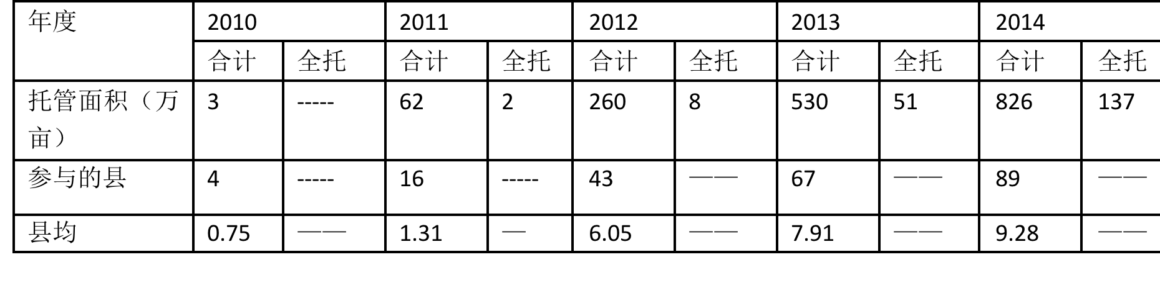
山东省供销社土地托管规模进展情况

Slide 30
农业发展战略从基于乡土中国向基于城乡中国的重大转变
粮食安全➔食物质量安全
农民身份再认识
农业形态与功能变化
城乡融合
补贴与农业产业竞争力

Slide 31
谢 谢！

